Slide 1
Projekt 2.
Készítette: Stark Márk

Slide 2
Mi volt a munka
Egy reszponzív oldal készítése és egy űrlap JavaScript használatával.

Slide 3
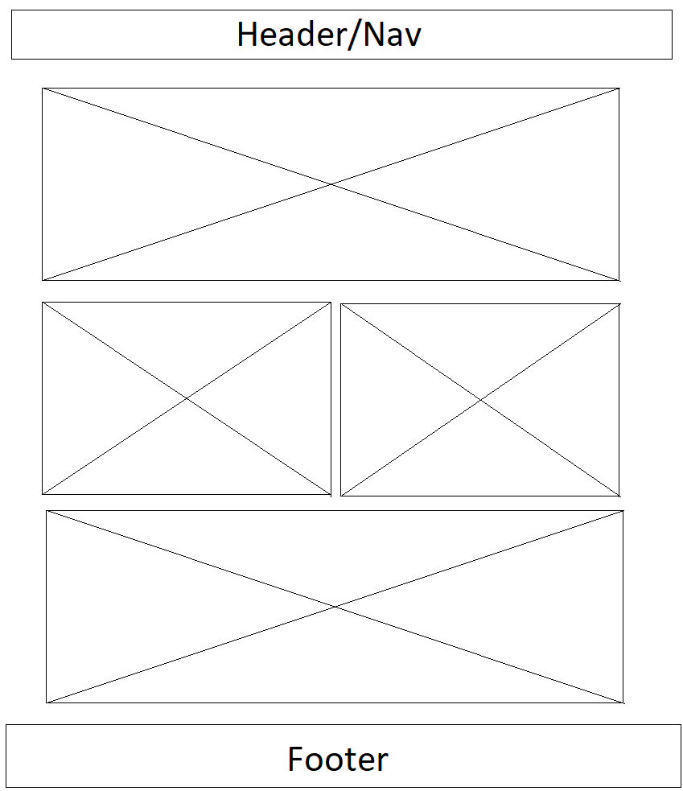
Vázszerkezeti rajz

Slide 4
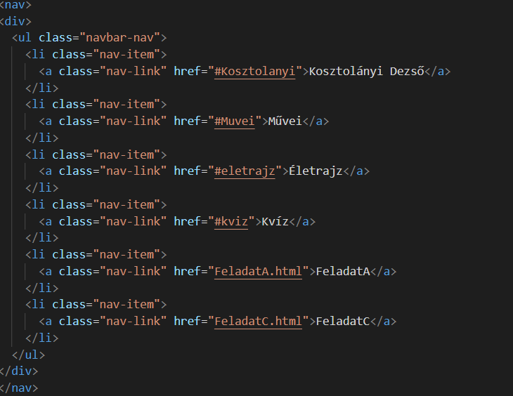
Nav rész
Boostrap classek alkalmazása
Címsorokra hívatkozás

Slide 5

Reszponzív beállítás kiemelése

Slide 6
Továbbfejlesztési lehetőségek
Több dekoráció hozzáadása

Slide 7
Nehézségek
Nem voltak nagyobb gondok.
JavaScriptnél internetes segítség.

